Slide 1
DISTRIBUIÇÃO NORMAL

Slide 2
Distribuição Normal ou de Gauss
Muitas variáveis biológicas apresentam uma distribuição equilibrada, em que os valores centrais são mais freqüentes e os extremos, mais raros, sendo os valores muito baixos tão pouco freqüentes quanto os muito altos
Tabela 09.01. Taxa de hemoglobina em 560 homens normais.
Hemoglobina (g/100 mL) | fi
12,5 |- 13,5 | 0,01
13,5 |- 14,5 | 0,06
14,5 |- 15,5 | 0,24
15,5 |- 16,5 | 0,38
16,5 |- 17,5 | 0,23
17,5 |- 18,5 | 0,07
18,5 |- 19,5 | 0,01

Slide 3
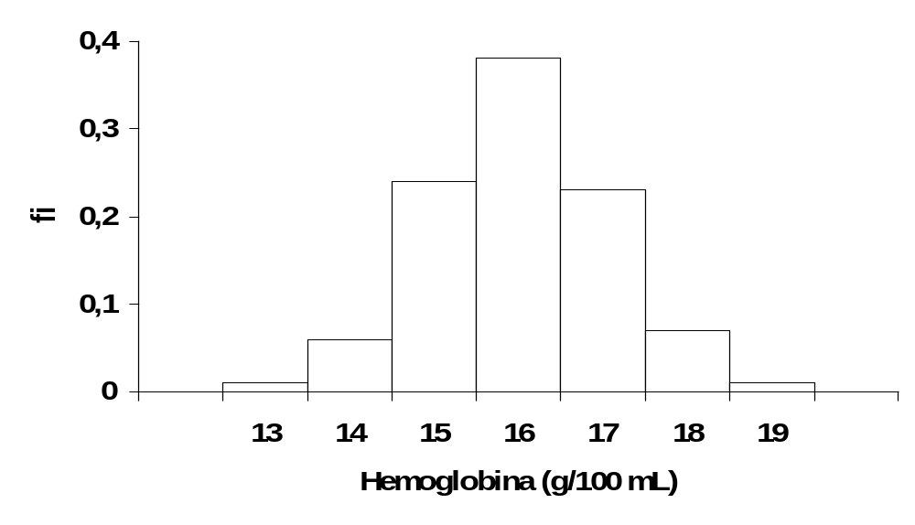
Distribuição Normal ou de Gauss
Taxa de hemoglobina em 560 homens normais.

Slide 4
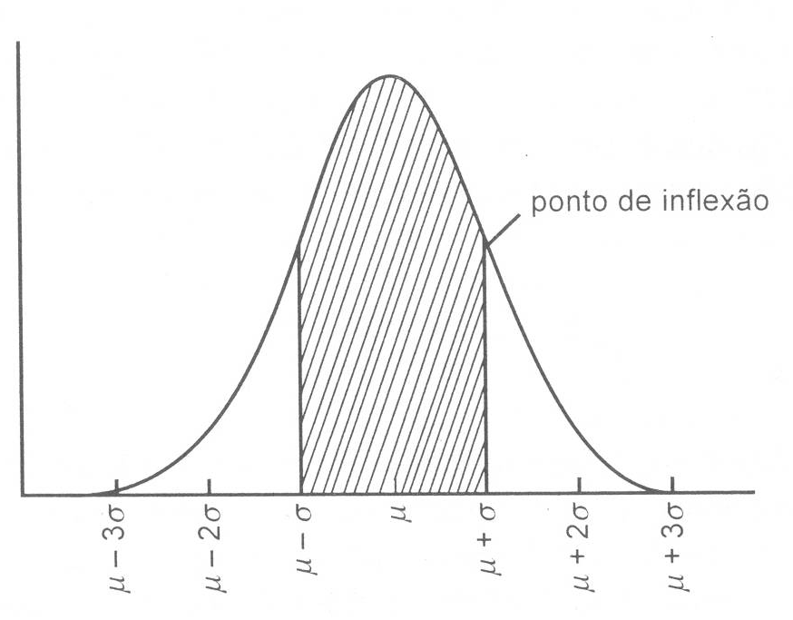
Propriedades ou características da curva normal
Tem forma de sino
Simétrica em relação a média (µ)
A média, a mediana e a moda são coincidentes
A curva tem dois pontos de inflexão, um desvio-padrão (σ) acima e abaixo da média
A área sob a curva totaliza 1 ou 100%
Aproximadamente 68% (≈2/3) dos valores de x situam-se entre os pontos (µ-σ) e (µ+σ)
Aproximadamente 95% dos valores de x estão entre (µ-2σ) e (µ+2σ)
Aproximadamente 99,73% dos valores de x estão entre (µ-3σ) e (µ+3σ)
A área hachurada está compreendida entre µ-σ e µ+σ e corresponde a aproximadamente 68% da área total que fica abaixo da curva normal.

Slide 5
Propriedades ou características da curva normal
Utilidade
  Considere que a glicemia tenha distribuição normal, com média igual a 90 mg e desvio-padrão 5 mg na população de pessoas sadias. Pode-se concluir que:
    Aproximadamente 2/3 (≈68%) da população de indivíduos sadios possuem valores de glicemia entre (µ-σ) = 90-5 = 85 mg e (µ+σ) = 90+5 = 95 mg
    Grande parte (≈95%) das pessoas sadias tem glicemia entre (µ-2σ) = 90-2(5) = 80 e (µ+2σ) = 90+2(5) = 100 mg
    Praticamente todos (≈99,7%) os indivíduos da população tem valores entre (µ-3σ) = 75 e (µ+3σ) = 105 mg
    A probabilidade de que uma pessoa saudável tenha um valor de glicemia em jejum entre 90 (µ) e 95 (µ+σ) é de aproximadamente 0,34

Slide 6
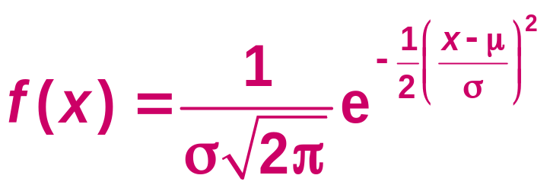
A DISTRIBUIÇÃO NORMAL
A distribuição Normal possui 2 parâmetros μ e σ e sua função densidade de probabilidade é dada por
, – ∞ < x < ∞.
Pode ser mostrado que
1. μ é o valor esperado (média) de X ( -∞ < μ < ∞);
2. σ é o Desvio-padrão de X (σ > 0).
Notação : X ~ N(μ ; σ)

Slide 7
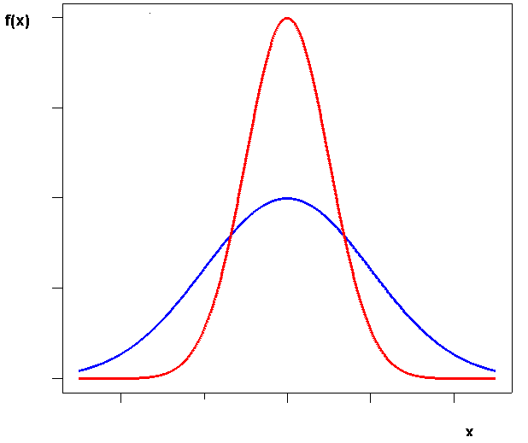
Influência de σ² na curva Normal
N(μ;σ₁²)
σ₂² > σ₁²
N(μ;σ₂²)
μ
Curvas Normais com mesma média μ,
mas com variâncias diferentes (σ₂² > σ₁² ).

Slide 8
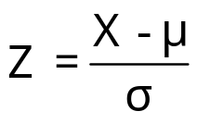
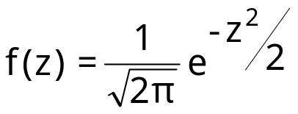
Curva normal padronizada ou curva normal reduzida
Seja X uma v.a.c. tal que X~N(μ ; σ).
Aplicando uma transformação a função densidade, obteríamos uma distribuição Normal com média 0 (zero) e desvio padrão 1 (um), isto é, Z~N(0;1). A função densidade de Z é dada por:
  µ = 0 e σ = 1
  as áreas desta curva estão tabeladas
  z = nome da variável tabelada
    Exemplo:
    A área entre z = -1 e z = +1 é 0,6826

Slide 9
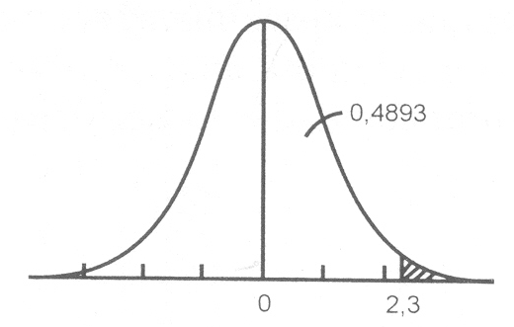
Curva normal padronizada ou curva normal reduzida
Exemplo 1. Qual a área (probabilidade) correspondente a valores de z abaixo de 1,96?
  Sempre que buscarmos uma probabilidade de estar abaixo de um ponto, olhamos diretamente na tabela
  P(Z<z)= ver direto na tabela
0,975
1,96

Slide 10
Curva normal padronizada ou curva normal reduzida
Exemplo 2. Qual a probabilidade de z estar acima de 1,96?
  Sempre que buscarmos uma probabilidade de estar acima de um ponto z, podemos calcular através da probabilidade complementar
  P(Z>z)= 1- P(Z<z)
0,975
1-0,975= 0,025
1,96

Slide 11
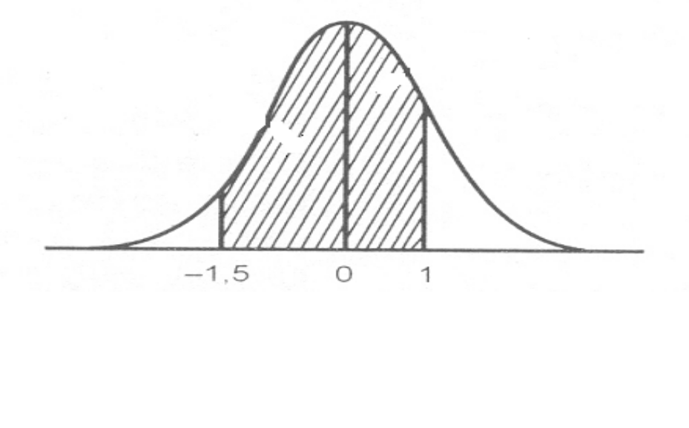
Curva normal padronizada ou curva normal reduzida
Exemplo 3. Qual a probabilidade compreendida entre z = -1,5 e z = 1?
  Como a tabela utilizada nos dá direto a probabilidade de ser menor ou igual a um ponto z, podemos usar a seguinte relação:
  P(z1<Z<z2)= P(Z<z2)- P(Z<z1)
  P(-1,5<Z<1)= P(Z<1)-P(Z<-1,5)= 0,8413-0,0668=0,7745

Slide 12
Em uma distribuição Normal padrão - N(0,1) – calcule a probabilidade de:
P(Z<-1,51)=
P(Z>0,95) =
P(-2,20<Z<1,79) =
Obter o ponto z
d) P(Z<z)= 0,05
e) P(Z>z)= 0,98
f) P(-1,71<Z<z)= 0,25

Slide 13
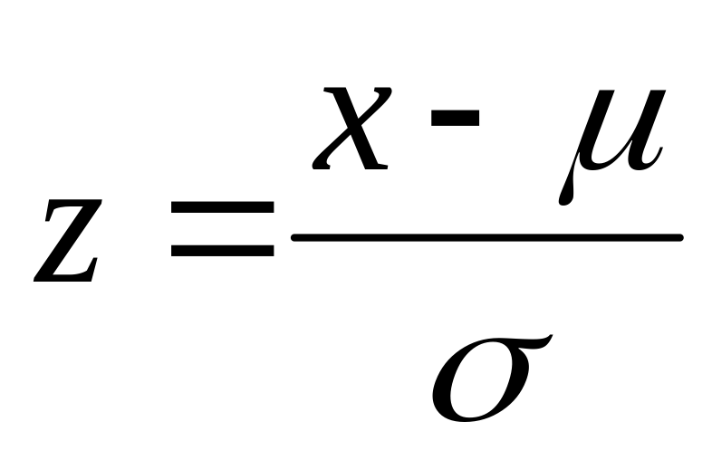
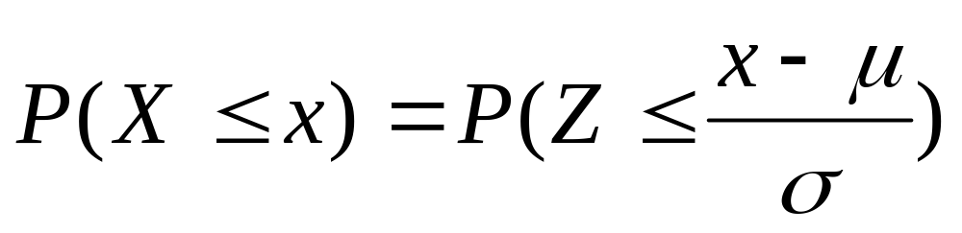
Transformação de uma variável x em z
As variáveis observadas na prática (x) apresentam valores cujas áreas não estão tabeladas
Os valores de x podem ser transformados na variável z, para obtenção das áreas na tabela da curva normal
onde µ e σ são a média e o desvio-padrão populacionais para a variável x

Slide 14
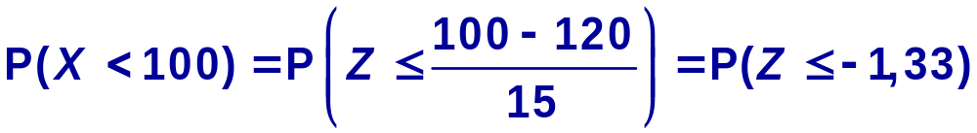
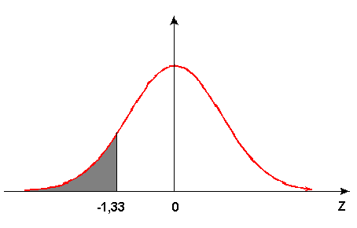
Calculo de probabilidade para uma Distribuição Normal qualquer
Exemplo 4: O tempo que os alunos demoram para fazer uma prova de estatística tem distribuição Normal, com média 120 min e desvio padrão 15 min.
Sorteando um aluno ao acaso, qual é a probabilidade que ele termine a prova em menos de 100 minutos?
X: tempo gasto ⇒ X ~ N(120; 15)
= 0,0918
.
Z

